Slide 1
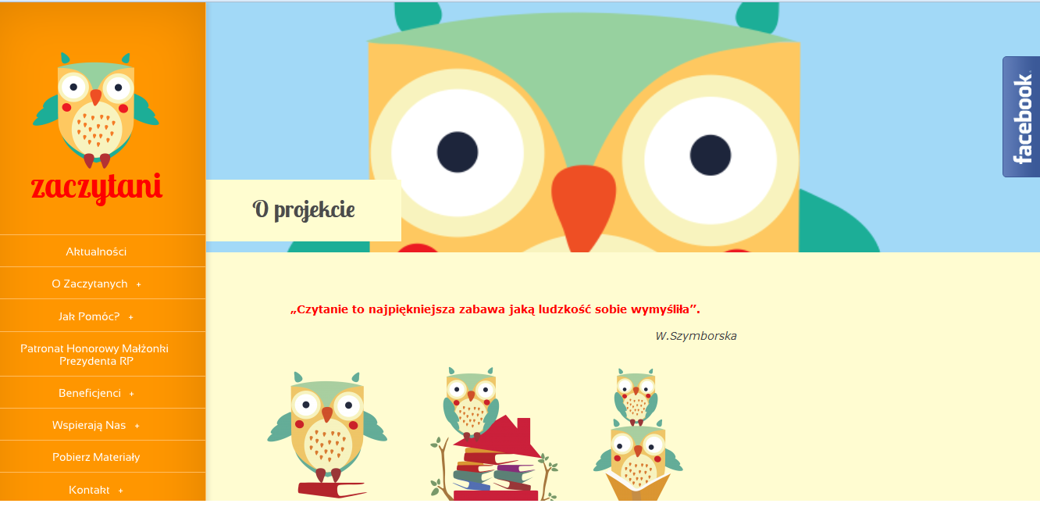
Projekt współfinansowany przez Unię Europejską w ramach
Europejskiego Funduszu Społecznego

Slide 2
Celem akcji „Zaczytani" jest stworzenie na szpitalnych oddziałach dziecięcych w całym kraju społecznych bibliotek.
Zaczytani na swoim koncie mają już kilkaset szpitali, które otrzymały książki. Organizatorzy szerzą czytelnictwo wśród najmłodszych i zachęcają rodziców pacjentów do czytania. Akcja rozpoczęła się w grudniu 2012 r. w Brzegu w woj. opolskim.
Kampanię wspierają wydawnictwa, które przesyłają nowe książki.
Od 2 września w bibliotekach ruszyła akcja zbierania książek dla dzieci. Każdy może oddać wybraną książkę ze swojego zbioru na specjalną półkę w bibliotece. Ważne, aby książki nie były zniszczone. Akcja będzie powtórzona również w galeriach handlowych w całej Polsce.
Projekt współfinansowany przez Unię Europejską w ramach
Europejskiego Funduszu Społecznego

Slide 3
Projekt współfinansowany przez Unię Europejską w ramach
Europejskiego Funduszu Społecznego

Slide 4
Projekt współfinansowany przez Unię Europejską w ramach
Europejskiego Funduszu Społecznego

Slide 5
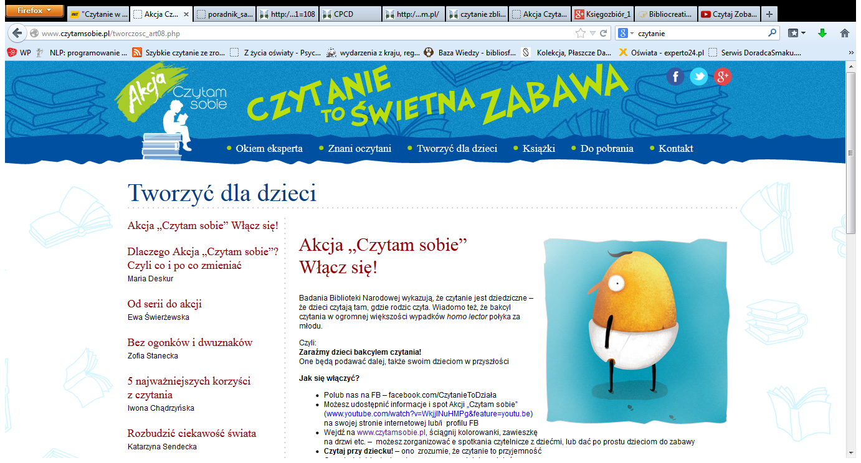
Projekt współfinansowany przez Unię Europejską w ramach
Europejskiego Funduszu Społecznego

Slide 6
Jesteś bibliotekarzem?
Zorganizuj warsztaty dla dzieci; pokaż dzieciom ich różnorodność, niech zobaczą, że w książkach każdy znajdzie coś dla siebie.
Zorganizuj warsztaty dla rodziców o tym, jak nauczyć dziecko czytać.
Wywieś plakat informujący o Akcji „Czytam sobie”
Daj nam znać o swoich działaniach poprzez FB lub kontakt na stronie www.czytamsobie.pl. Powiemy o Twoich działaniach na naszym Facebooku CzytanieToDziala.
Jesteś nauczycielem?
Możesz przeprowadzić lekcję w oparciu o serię „Czytam sobie”. Scenariusze zająć i materiał dla dzieci znajdziesz na stronie www.czytamsobie.pl
Polecaj rodzicom lektury dodatkowe – do domu. Polecaj serię „Czytam sobie” dla dzieci, które dopiero zaczynają czytać, obszerniejsze książki dla dzieci, które już czytają.
Polecaj dzieciom też książki współczesne – łatwiej się w nich odnajdą, potem chętniej sięgną po literaturę klasyczną.
Projekt współfinansowany przez Unię Europejską w ramach
Europejskiego Funduszu Społecznego

Slide 7
Projekt współfinansowany przez Unię Europejską w ramach
Europejskiego Funduszu Społecznego

Slide 8
Projekt współfinansowany przez Unię Europejską w ramach
Europejskiego Funduszu Społecznego

Slide 9
Posiadacz Karty Czytelnika może wybrać sobie jedną książkę i zabrać ją do domu. W Schronisku książki w bezpiecznych i przytulnych warunkach czekają na nowego właściciela. Czytelnik Biblioteki może przygarnąć samotną i bezpańską książeczkę, ale także ulżyć swoim przeciążonym regałom i zostawić coś ze swoich zbiorów. Jednakże nic na siłę! Można przygarnąć książkę niczego nie zostawiając w zamian albo odwrotnie, zostawić coś u nas i niczego nie zabierać. Pełna swoboda. Książki po przeczytaniu można także zwrócić ale nie trzeba. To jednak nie wszystko, jeżeli czytelnik chce pożyczyć komuś książkę, a nie ma możliwości spotkania się, możne zostawić książkę w Schronisku i podać nazwisko osoby która ma ją odebrać.
Projekt współfinansowany przez Unię Europejską w ramach
Europejskiego Funduszu Społecznego

Slide 10
MBP w Opolu na tle pozostałych bibliotek wyróżniła się ilością zorganizowanych imprez promujących czytelnictwo. Biblioteka była obecna w najważniejszych opolskich imprezach kulturalnych, jak X Opolska Jesień literacka, III Noc Kultury (z warsztatami, plenerową grą detektywistyczną, prelekcjami, filmami), Narodowe Czytanie Pana Tadeusza.
Bogata oferta imprez kulturalnych i edukacyjnych popularyzujących czytelnictwo organizowanych samodzielnie lub we współpracy z wieloma instytucjami obejmowała ponadto liczne wystawy, koncerty, zajęcia edukacyjne dla dzieci, młodzieży, dorosłych i seniorów, warsztaty fotograficzne, spotkania z pisarzami i artystami – podkreśla jury konkursu.
Projekt współfinansowany przez Unię Europejską w ramach
Europejskiego Funduszu Społecznego

Slide 11
Wypożyczenie czytnika ebooków z biblioteki
Biblioteka powinna zapewnić dostęp do literatury w wersji papierowej, jak i elektronicznej – wychodząc naprzeciw temu stwierdzeniu polskie książnice oferują usługę wypożyczenia czytników ebooków.
Dzięki temu czytelnik może bezpłatnie sprawdzić czy czytnik mu się spodoba, przekonać się jak się czyta na elektronicznym papierze oraz przetestować działanie sprzętu i jego funkcje.
Projekt współfinansowany przez Unię Europejską w ramach
Europejskiego Funduszu Społecznego

Slide 12
Gdzie można wypożyczyć czytniki ebooków?
Miejska Biblioteka Publiczna w Opolu (wypożyczenie na okres 3 miesięcy, brak kaucji)
Wojewódzka Biblioteka Publiczna w Opolu (w 3 filiach wypożyczenie na okres 14 dni, brak kaucji)
Miejska Biblioteka Publiczna w Gdyni (w 6 filiach, wypożyczenie na okres 30 dni, kaucja zwrotna 250 zł, urządzenia mogą wypożyczać wszyscy dorośli czytelnicy).
Arteteka Wojewódzkiej Biblioteki Publicznej w Krakowie (wypożyczenie na okres 14 dni, brak kaucji)
Projekt współfinansowany przez Unię Europejską w ramach
Europejskiego Funduszu Społecznego

Slide 13
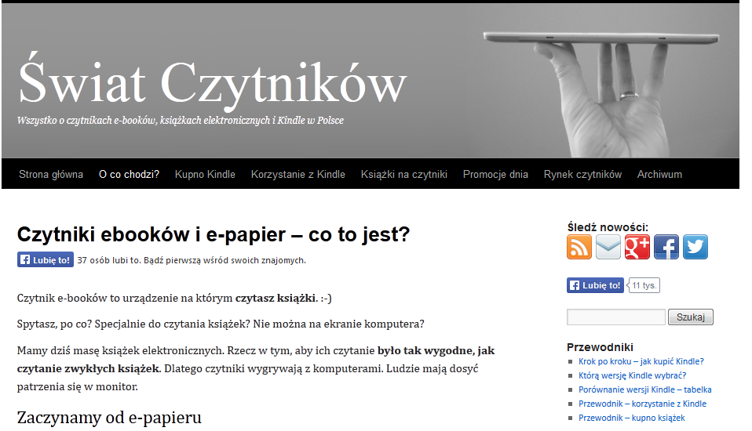
Projekt współfinansowany przez Unię Europejską w ramach
Europejskiego Funduszu Społecznego

Slide 14
Wspieranie czytelnictwa stało się w Polsce istotnym elementem działań na rzecz niwelowania nierówności społecznych i wykluczenia społecznego osób o niskim poziomie wykształcenia.
Jedną z ostatnich kampanii społecznych wspierających czytelnictwo i kulturę czytania, promujących i popularyzujących literaturę jest akcja "Czas na czytanie. Książka wzbogaca".
Inicjatorzy - Wydawnictwo Świat Książki , Fundacja Agory i Agencja Ciszewski Public Relations w ramach kampanii przekażą nieodpłatnie
100 000 tysięcy książek bibliotekom publicznym, szkolnym, i przyszpitalnym.
Organizatorzy przygotowali zestaw tytułów wydawnictw, z których przystępujące do akcji biblioteki są zobowiązane stworzyć listy pożądanych książek.
Projekt współfinansowany przez Unię Europejską w ramach
Europejskiego Funduszu Społecznego

Slide 15
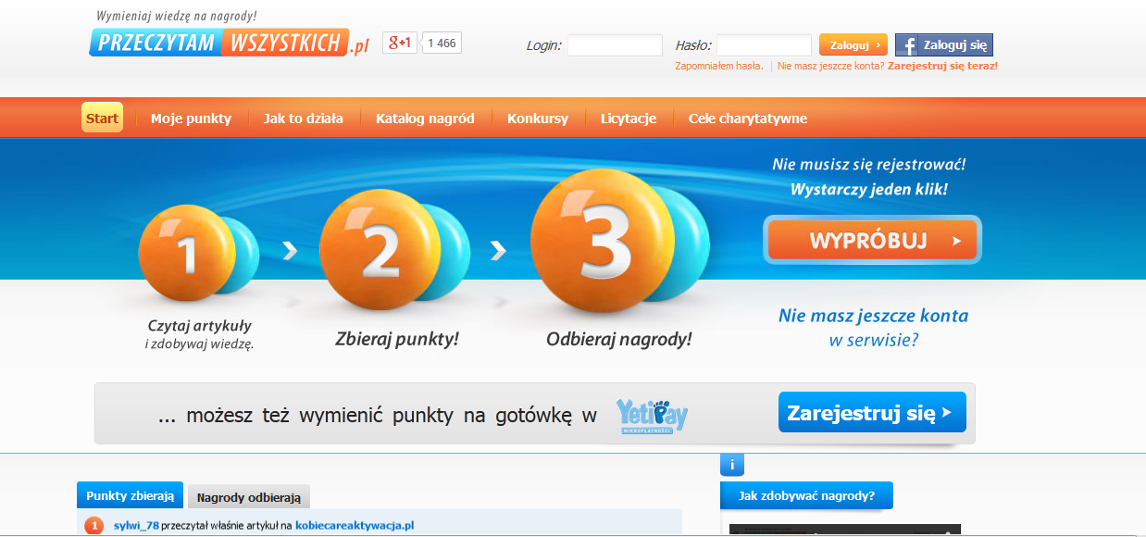
Projekt współfinansowany przez Unię Europejską w ramach
Europejskiego Funduszu Społecznego

